Slide 1
Single Image Test-Time Adaptation
via Multi-View Co-Training
MICCAI 2025
汇报人：刘意爽 汇报日期：2026.04.11

Slide 2

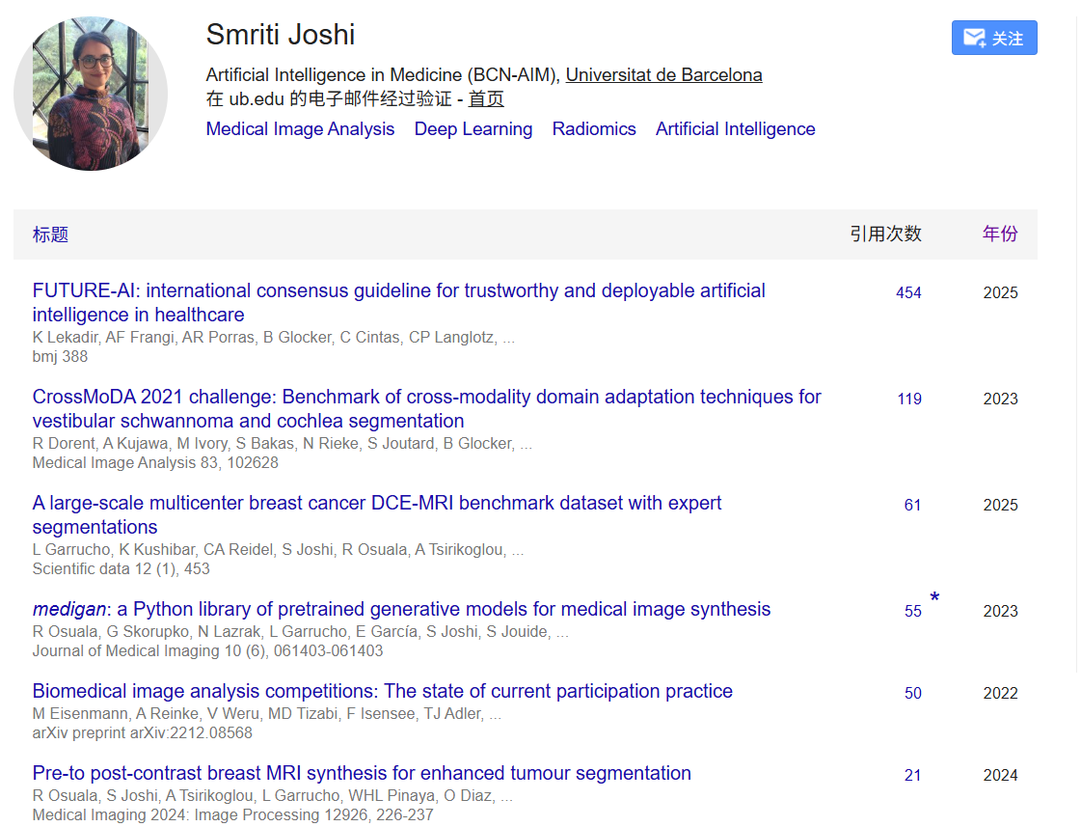
01 作者
主要研究方向： 医学图像分割/域适应

Slide 3
02 motivation
Test-Time Adaptation（TTA）
模型在测试阶段利用当前到来的无标签目标域数据，对自身进行在线调整，从而缓解训练域与测试域之间的分布偏移。
目前 TTA 面临的问题
默认测试时可以获得多个目标样本或较大的 batch，但真实临床中医学图像往往是按病例逐个到来，模型通常只能接触到单个无标签 3D volume。与此同时，单样本条件下目标域统计难以可靠估计，而 3D 图像内部的多视角信息又尚未被充分利用。

Slide 4
02 motivation
针对上述问题，提出一种基于多视角协同训练的 single-image TTA 框架
在整图级伪标签的基础上，进一步对 overlapping patches 施加自训练监督、预测一致性和特征一致性约束，从而在单病例条件下挖掘更充分的内部监督信号。
将单个 target volume 的 axial / sagittal / coronal 三个视角联合起来，通过熵约束的高置信区域筛选生成更稳定的伪标签，而不是仅依赖单一视角预测。

Slide 5
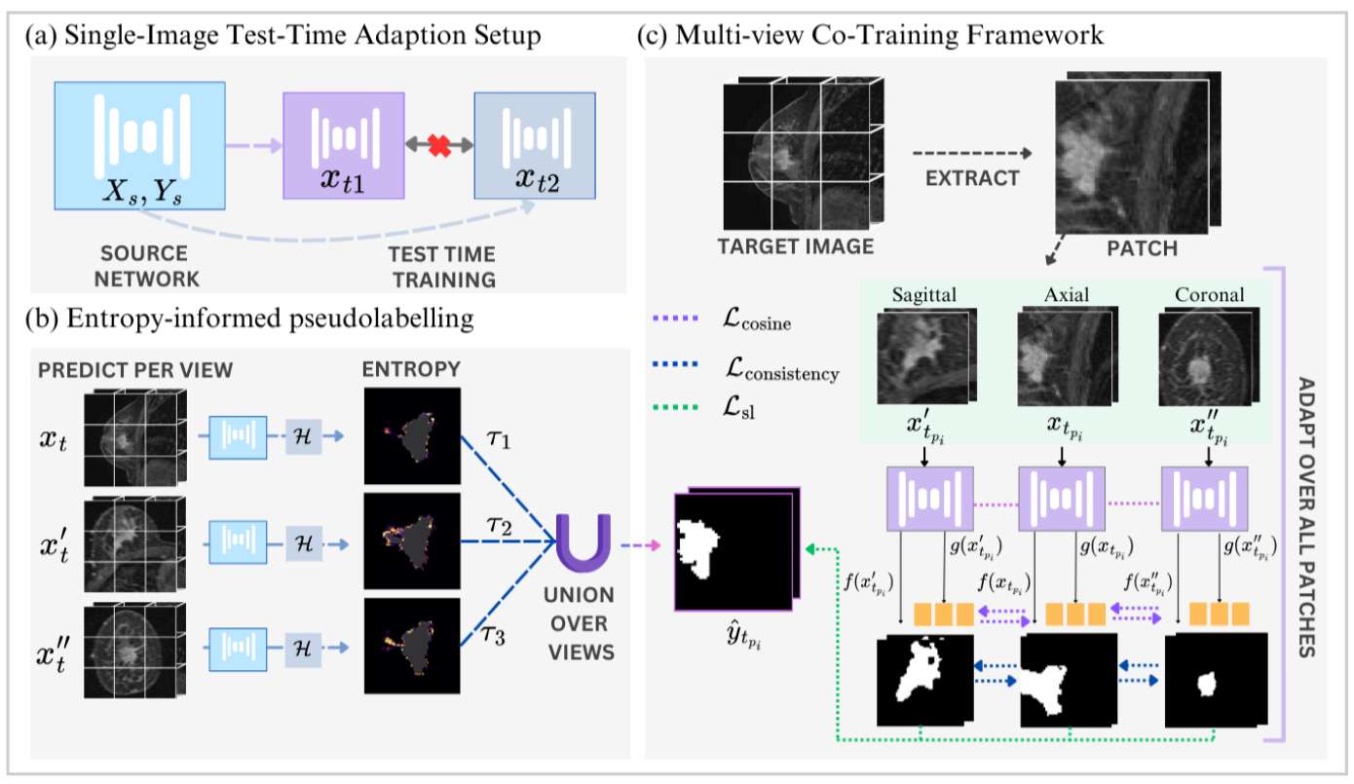
03 研究思路与方法

Slide 6
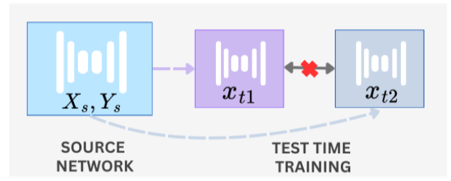
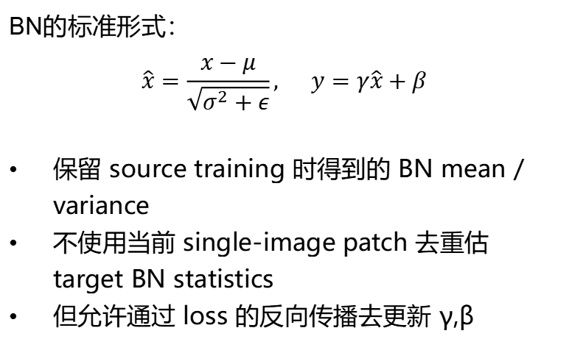
03 研究思路与方法
(a)：Modulation parameters and BN statistics
BN的标准形式：
$$\hat{x}=\frac{x−μ}{\sqrt{σ^{2}+ε}}, y=γ\hat{x}+β$$
保留 source training 时得到的 BN mean / variance
不使用当前 single-image patch 去重估 target BN statistics
但允许通过 loss 的反向传播去更新 γ,β
模型不会持续学习
对于每个xt，都会从θs重新开始适配

Slide 7
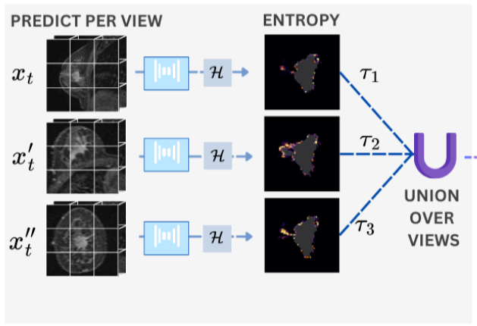
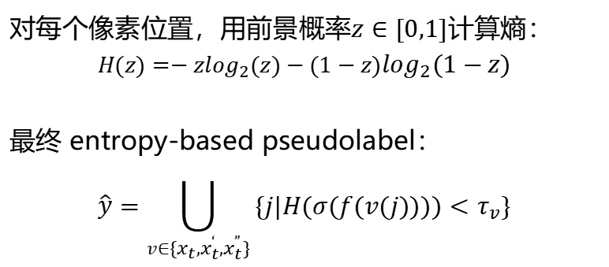
03 研究思路与方法
(b)：Entropy-guided Self-Training
对每个像素位置，用前景概率$z∈[0,1]$计算熵：
$$H(z)=−z\log_{2}(z)−(1−z)\log_{2}(1−z)$$
最终 entropy-based pseudolabel： $$\hat{y}=\bigcup_{v∈\{x_{t},x_{t}^{‘},x_{t}^{”}\}}{\{j|H(σ(f(v(j))))<τ_{v}\}}$$

Slide 8
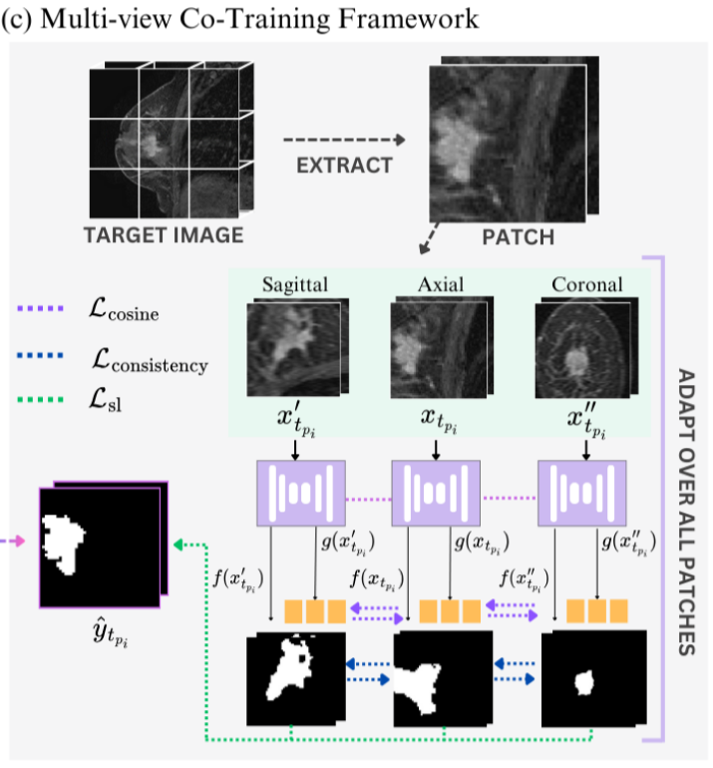
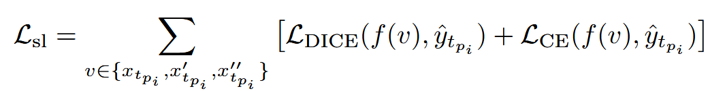
03 研究思路与方法
(c)：Multi-view Co-Training
1）Self-learning objective：
2）Prediction consistency：
在不同视图之间做一致性约束
3）Feature consistency：
4）总损失：

Slide 9
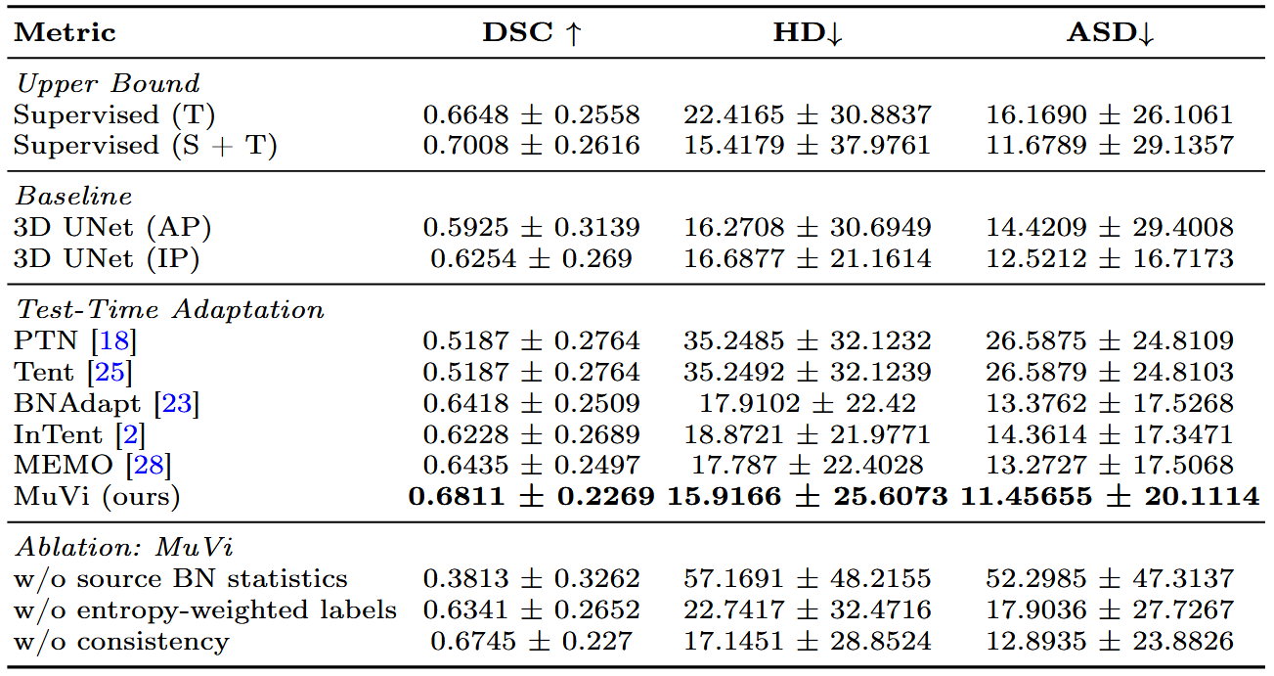
04 实验结果与分析
TCGA-BRCA Dataset

Slide 10
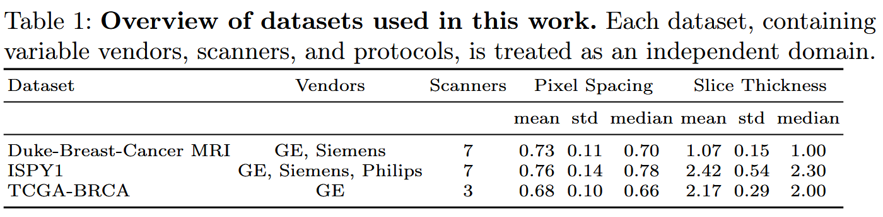
04 实验结果与分析

Slide 11
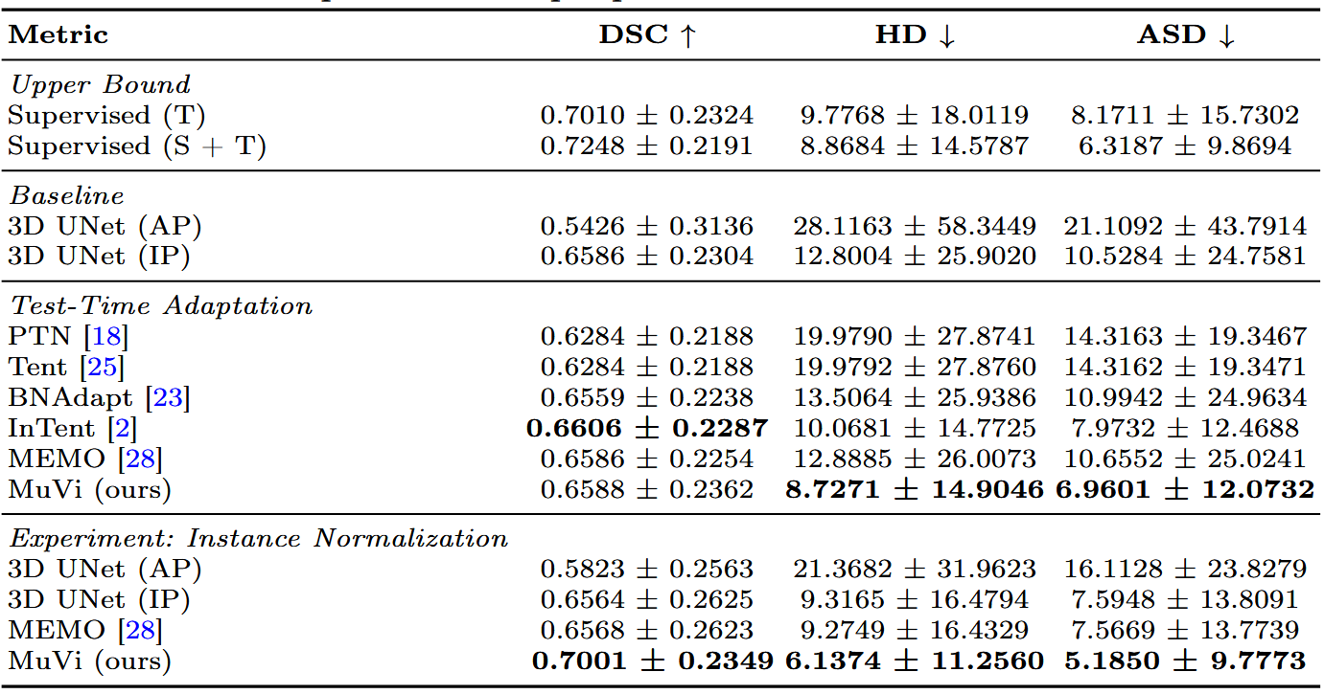
04 实验结果与分析
ISPY1 Dataset

Slide 12
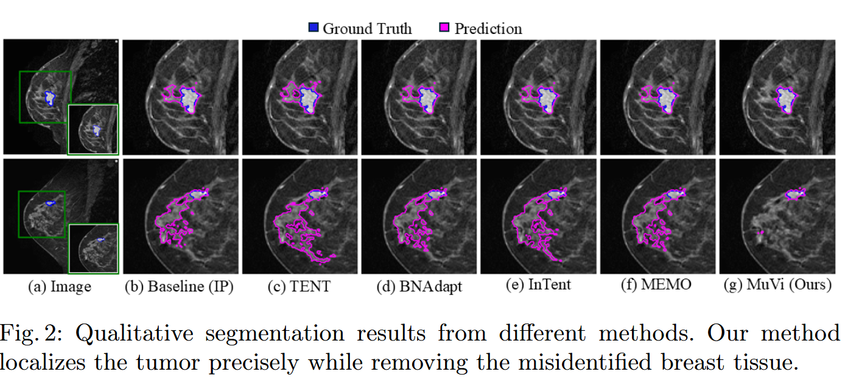
04 实验结果与分析
可视化

Slide 13
汇报完毕，请老师同学批评指正！

